Slide 1
Тема: Ресурсный потенциал предприятия: основной капитал, оборотный капитал, трудовые ресурсы

Slide 2

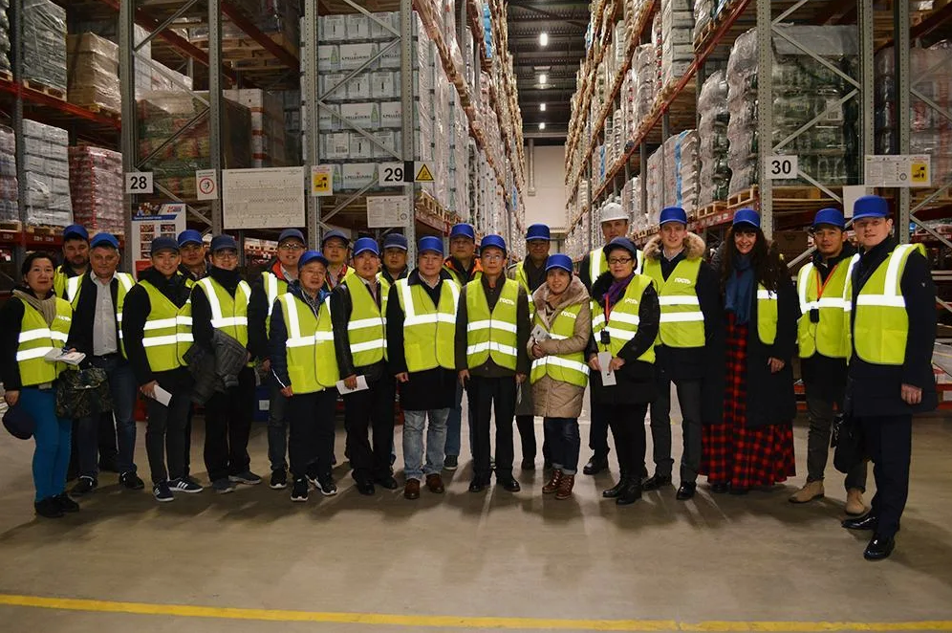

Вопрос 3. Трудовые ресурсы предприятия. Производительность труда.

Slide 3
Кадры и производительность труда
Состав и классификация кадров
Трудовые ресурсы - это производительная сила предприятия, которая имеет физический и интеллектуальный потенциал для производства товаров и услуг
Кадры – совокупность работников различных профессионально-квалификационных групп, имеющих определенную специальную подготовку, квалификацию и опыт работы
Персонал – весь личный состав работающих по найму постоянных и временных, квалифицированных и неквалифицированных работников, состоящих с предприятием как с юридическим лицом в отношениях, регулируемых договором найма.
Штатное расписание – документ, ежегодно утверждающийся руководителем предприятия и отражает профессионально-квалификационную структуру работников с указанием разряда работ и должностного оклада

Slide 4

Персонал предприятия
Промышленно-производственный персонал (ППП)-это работники организации, занятые непосредственно в производстве продукции, работ, услуг, а также управлением производства, техническим, транспортным, материальным обеспечением производства и сбытом готовой продукции.
Непромышленный персонал-– это персонал организации, занятый социальным, культурным, бытовым обслуживанием работников организации.

Slide 5

Категории промышленно-производственного персонала (ППП)

Slide 6
Персонал характеризуется количественно и качественно.
Качественная характеристика заключается в профессиональном и квалифицированном выполнении работ.
а. Профессия – род трудовой деятельности, требующий специальной подготовки и являющийся источником существования
б. Квалификация – это уровень знаний, умений и навыков, которыми обладает человек в определенной деятельности
К количественным характеристикам относят:
а. Среднесписочную численность работников предприятия
б. Явочная численность
в. Списочная численность

Slide 7
Кадровая политика предприятия включает решение следующих вопросов:
Отбор и продвижение кадров.
Подготовку кадров и их непрерывное обучение.
Наем работников в условиях неполной занятости.
Адаптация новых работников.
Расстановка работников на производственных местах.
Стимулирование труда.
Создание благоприятных условий труда.
Учет кадров и показатели их движения
Списочный состав – все работники, которые состоят в списках на определенную дату (принятые на работу по приказу директора более чем на 1 день; работники, находящиеся в отпуске, командировках, на больничном листе).
Явочный состав – количество работников, присутствующих на рабочих местах в конкретный день.
Среднесписочная – это численность работников в среднем за определенный период: месяц, квартал, год.

Slide 8
Расчет среднесписочной численности работников:
Среднемесячная
Среднеквартальная
Среднегодовая

Slide 9
Движение персонала – это изменение его численности в результате приема и увольнения сотрудников
Показатели движения кадров
Коэффициент оборота по приему
Коэффициент оборота по выбытию
Коэффициент текучести кадров
Коэффициент постоянства кадров

Slide 10

Производительность труда – это показатель эффективности использования трудовых ресурсов предприятия
Это - способность за единицу рабочего времени создавать определенные потребительные стоимости .
Уровень производительности труда измеряется двумя показателями:
Выработка (В), (ПТ)
Трудоемкость (ТЕ), (t)

Slide 11
Выработка – это объем выпущенной продукции, выполненных работ или оказанных услуг в единицу рабочего времени или в расчете на одного работника.
Показатели производительности труда:
1. Натуральные показатели – определяются делением объема продукции (работ), выраженного в физических единицах (Q), на число работников (Ч_{Р}) или на количество затраченного времени (ТЗ).
, ед./чел. , ед./чел-дн
!
Преимущества:
дают наглядное представление о выполненной работе;
просты в расчетах.
Недостатки:
не отражают качество выпущенной продукции (работ);
не применимы во многономенклатурном производстве.
1.1. Условно-натуральные показатели (при выпуске нескольких видов однородной продукции)

Slide 12
2. Стоимостные показатели – определяются делением объема продукции, выраженного в денежном измерении (ТП), на численность работающих (Ч).
руб./чел.,
Преимущества:
можно измерить объем при многономенклатурном производстве;
можно сравнивать с показателями других предприятий.
Недостатки: зависимость от внешних факторов;
не дают наглядное представление о выполненной работе;
3. Трудовые показатели - трудоемкость производства продукции - количество отработанного времени, приходящееся на единицу произведенной продукции, работ и услуг.
Виды трудоемкости:
1. Технологическая (ТЕ_{ТЕХНОЛ})
2. Обслуживания (ТЕ_{ОБС})
3. Производственная ТЕ_{ПР} = ТЕ_{ТЕХНОЛ} + ТЕ_{ОБС}
4. Управления (ТЕ_{УПР})
5. Полная ТЕ = ТЕ_{ТЕХНОЛ} + ТЕ_{ОБС} + ТЕ_{УПР}

Slide 13
Факторы, влияющие на производительность труда:
Внешние факторы:
Природные - в сложных природных условиях производительность снижается (туман, жара, холод, влажность)
Политические – по воле государства происходит накопление капитала в руках рабочих, что приводит к массовому охлаждению к труду.
Общеэкономические – кредитная, налоговая политика, система разрешений (лицензий) и квот, свобода предпринимательства.
Внутренние факторы:
Изменение объема и структуры производства продукции, работ, услуг
Применение достижений науки и техники в производстве
Совершенствование организации производства и управления
Совершенствование системы стимулирования и социального обслуживания работников.

Slide 14
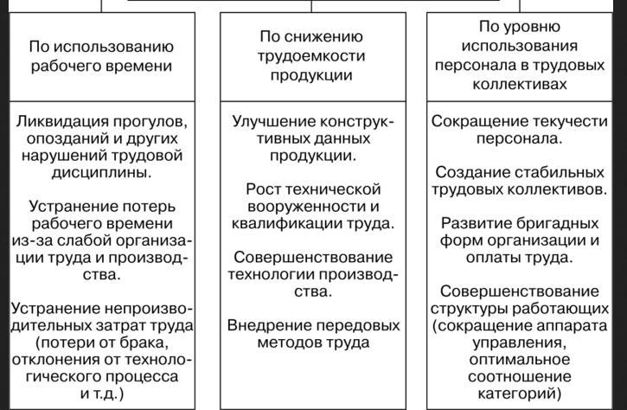
Резервы повышения производительности труда:

Slide 15
Оплата труда работников предприятия (фирмы, организации)
Понятие заработной платы.
Заработная плата:
а) вознаграждение за труд работника в зависимости от квалификации, сложности, качества, количества и условий выполняемой работы, а также доплаты и надбавки компенсационного и стимулирующего характера;
б) это выраженная в денежной форме часть национального дохода, распределяемая по затратам труда каждого работника и поступающая в его личное распоряжение.
Номинальная заработная плата – начисленная и полученная работником абсолютная сумма денежных средств за выполненную работу в течение определенного периода.
Реальная заработная плата – это количество материальных благ и услуг, которые можно приобрести на номинальную заработную плату.
Функции заработной платы
Воспроизводственная Измерительная Стимулирующая
Регулирующая Социальная

Slide 16
Принципы организации оплаты труда
равная оплата за равный труд;
дифференциация заработной платы в зависимости от квалификации работника, условий труда, отраслевой и региональной принадлежности предприятия;
стимулирование за добросовестное отношение к труду и за качество труда;
индексация заработной платы в соответствии с уровнем инфляции;
материальное наказание за допущенный брак и безответственное отношение к своим обязанностям;
превышение темпов роста производительности труда над темпами роста средней заработной платы и другие.
Составные части организации оплаты труда
Нормирование труда (норма выработки, норма времени, норма обслуживания, норма численности)
Применение форм и систем заработной платы в соответствии со специфичными условиями деятельности предприятия
Тарифная система

Slide 17
Тарифная система
Тарифная система – совокупность централизованных (государственных) норм и нормативов, обеспечивающих дифференциацию заработной платы в зависимости от количества, качества и условий труда.
Элементы тарифной системы
1. Тарифно-квалификационный справочник – нормативный документ для установления разряда работ и рабочего для выполнения данной производственной операции.
2. Тарифная сетка – совокупность тарифных разрядов работ, определенных в зависимости от уровня сложности выполняемых работ и требования к квалификации; определяет соотношение в оплате труда в зависимости от его квалификации. С 2011 года - новая система оплаты труда (оклад, компенсационные и стимулирующие выплаты).
3. Тарифная ставка (ТС) – фиксированный размер оплаты труда различных групп и категорий работающих за единицу времени.
4. Система районных коэффициентов к заработной плате.
5. Выплата за выслугу лет является одной из форм материального стимулирования работников предприятия, имеющая целью закрепление их в организации.

Slide 18
Формы и системы заработной платы
Сдельная форма предполагает оплату труда работников за количество произведенной продукции или объем выполненных работ.
Системы оплаты труда (в рамках сдельной формы)
1. Прямая (простая) сдельная
Виды расценок:
операционная расценка – оплата за одну производственную операцию.
, руб./ед. , руб./ед.
комплексная сдельная расценка – сумма операционных сдельных расценок по операциям, входящим в комплекс работ.
косвенно-сдельная расценка – для вспомогательно-обслуживающих рабочих, величина заработной платы которых зависит от результатов работы бригады или подразделения, обслуживаемых данным работником.
, руб./ед.

Slide 19
2. Сдельно-премиальная – при данной системе оплаты труда работники в сумме со сдельной заработной платой получают премиальные выплаты.
3. Сдельно-прогрессивная – при применении такой системы оплаты труда заработная плата рабочего за производство продукции в пределах планового объема производства (нормы выработки) оплачивается по установленным на предприятии сдельным расценкам, а сверх плана – по повышенным расценкам.
4. Косвенно-сдельная – применяется для оплаты труда вспомогательно-обслуживающих рабочих, непосредственно занятых обслуживанием основного производственного процесса.
5. Аккордная – такая система оплаты труда предусматривает установление определенного объема работ и величины фонда заработной платы за его выполнение в установленные сроки.

Slide 20
Условия применения сдельной формы оплаты труда:
на предприятии ведется строгий учет объемов производимой продукции и выполняемых работ;
установлен контроль за качеством производимой продукции и выполняемых работ;
созданы условия для нормального течения производственного процесса на предприятии;
систематически ведется работа по нормированию труда рабочих;
есть возможность и необходимость увеличить выработку отдельно взятого работника или объем выполняемой им работы.
Повременная форма оплаты труда предполагает начисление заработной платы работникам по установленной тарифной ставке или окладу за фактически отработанное на производстве время.
Системы оплаты труда (в рамках повременной формы)
1. Простая повременная
2. Повременно-премиальная

Slide 21
Условия применения повременной формы оплаты труда:
строгий учет отработанного времени;
количественный результат трудового процесса не может быть измерен и не является определяющим;
нет однородного характера работы и регулярной нагрузки;
выполнена правильная тарификация выполняемых работ;
оптимально организован трудовой процесс на предприятии.
Состав фонда оплаты труда
Фонд заработной платы
Фонд основной заработной платы
Фонд дополнительной заработной платы
Тарифный фонд заработной платы
Доплаты и надбавки

Slide 22
В тарифную заработную плату включается:
оплата труда, начисленная работникам по тарифным ставкам и окладам за отработанное время;
зарплата, начисленная за выполненную работу работникам по сдельным расценкам и в процентах от выручки от реализации продукции (выполнения работ и оказания услуг) а также стоимость продукции, выданной в порядке натуральной оплаты.
Доплаты к фонду заработной платы – это компенсации за что-либо. Надбавки носят стимулирующий характер.
Дополнительная заработная плата – оплата за не отработанное время (оплата ежегодных и дополнительных отпусков).

